Slide 1
Django STEP1
Djangoを使用してHTMLを表示する
①トレーニング用のフォルダを作成
Document/django/training/trainingのls結果
今回はドキュメントにdjangoフォルダを作成する
Mode LastWriteTime Length Name
---- ------------- ------ ----
d----- 2022/06/04 12:40 __pycache__
-a---- 2022/06/04 12:23 407 asgi.py
-a---- 2022/06/04 12:23 3347 settings.py
-a---- 2022/06/04 12:23 770 urls.py
-a---- 2022/06/04 12:23 407 wsgi.py
-a---- 2022/06/04 12:23 0 __init__.py
②プロジェクトを作成
Trainingの名前で作成する
コマンド
django-admin startproject プロジェクト名
Document/djangoのls結果
Mode LastWriteTime Length Name
---- ------------- ------ ----
d----- 2022/06/04 12:23 training
Document/django/trainingのls結果
Mode LastWriteTime Length Name
---- ------------- ------ ----
d----- 2022/06/04 12:23 training
-a---- 2022/06/04 12:23 685 manage.py
←プロジェクト名と同名フォルダは各種設定用ファイル
←実行ファイル
③プロジェクトのフォルダに移動
cd （プロジェクト名）

Slide 2
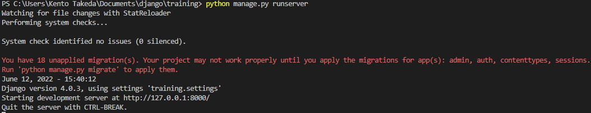
④サーバーを立ち上げ
コマンド
python manage.py runserver
コマンドを打った時に下記の表示がされる
⑤プロジェクト内にアプリを作成
コマンド
python manage.py startapp アプリ名
Document/django/trainingのls結果
Mode LastWriteTime Length Name
---- ------------- ------ ----
d----- 2022/06/04 12:56 app
d----- 2022/06/04 12:40 traning
-a---- 2022/06/04 12:40 0 db.sqlite3
-a---- 2022/06/04 12:23 685 manage.py
⑥アプリを登録
traning/training/settings.pyの記載を追加
INSTALLED_APPS = [
'django.contrib.admin',
'django.contrib.auth',
'django.contrib.contenttypes',
'django.contrib.sessions',
'django.contrib.messages',
'django.contrib.staticfiles’,
'app’,
]

Slide 3
⑦appフォルダ内にtemplatesフォルダを作成
⑧templatesフォルダ内にindex.htmlを作成
training/training/templates/index.html
<h1>Hello World</h1>
⑨アプリフォルダ内のviews.py（クライアントにHTMLを渡すためのファイル）を編集
training/training/views.py
from django.views.generic import TemplateView
class IndexView(TemplateView):
template_name='index.html'
⑩アプリフォルダ内のurls.pyを作成
training/app/urls.py
from django.contrib import admin
from django.urls import path
from training.views import IndexView
urlpatterns = [
path('', IndexView.as_view()),
]
⑪プロジェクト全体設定フォルダ内のurls.pyを編集
training/training/urls.py
from django.contrib import admin
from django.urls import path, include
urlpatterns = [
path('admin/', admin.site.urls),
path('',include("app.urls")),
]

Slide 4
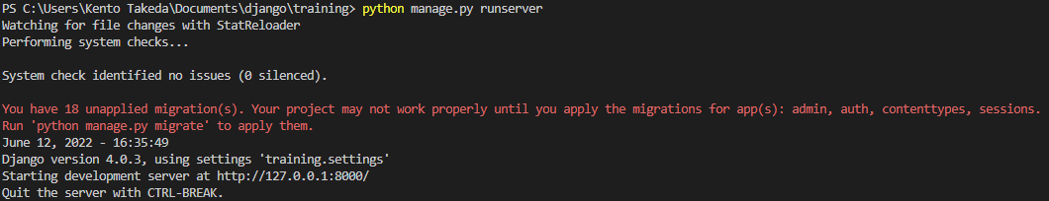
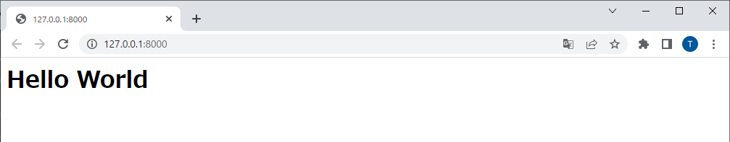
⑦サーバーを立ち上げ
課題① Hello Worldの下にWelcomeと表示させる
課題② URL:http://127.0.0.1:8000/about/にTESTと表示させる

